Slide 1
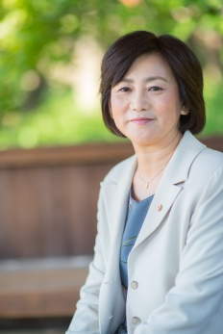
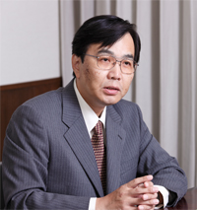
介護保険法改正が成立！省令発出。焦点は介護報酬改定と指定基準に
『新しい介護保険法改正のすべてと介護報酬改定の行方 これでＯＫ！大激変の平成30年度への事前準備と対策』
財政インセンティヴの衝撃！介護報酬も成果制へ移行か？管理者必聴！
平成30年は介護保険法改正法が5月26日に国会で成立しました。その省令・通知・Ｑ＆Ａも発出。今後は、介護報酬改定に焦点が移ります。7月までに全サービスの介護報酬の論点が示されました。人員基準、設備基準の変更も行われます。最新の動向を網羅する本講座は、介護事業の経営者、管理者、職員に必聴です。
第一部
・助成金情報 ・新処遇改善加算について
第二部
・地域密着型デイは総量規制で許認可制限
・高所得者は自己負担3割とその意味
・居宅介護支援の集中減算は廃止か？
・訪問介護から生活援助の除外延期でも・・
・どうなった？混合介護、保険外サービス
・財政インセンティヴ導入の意味と衝撃
・デイケアも大激変、アウトカム評価導入
・福祉用具貸与は上限価格導入へ
・和光市、大分県方式と自立支援マネジメント
・お預かり型の通所介護に減算を適用？
・障害福祉併設の共生型サービスを創設
・介護医療院の新設と療養病床の廃止
・訪問介護の生活援助が大幅減額へ
・有料老人ホームも業務停止、併設は取消
・その他、開催時点での最新情報を満載
第一部
講師：田中 葉子（たなかようこ）
日 時
田中葉子社会保険労務士事務所代表
Ｃ−ＳＲ介護経営研究会会員
特別養護老人ホーム等を経営する社会福祉法人に７年半勤務した経験から、介護事業所に精通した社会保険労務士として活躍中。特に離職率の高く、人の集まりにくい事業所を、働き甲斐のある職場に変えることに力を注ぎ、役割期待対応型賃金制度の導入を図る。日本法令「介護事業所の労務管理」を共著。事務所は東京都小平市。
平成 29年 11月 10日（ 月）
平成 30年 2月 26日（月）
13 ： 30 ～16 ： 30 （受付 13 ：00 〜）
会 場
新宿センタービル46F
セミナールーム
東京都新宿区西新宿1-25-1
参加費
第二部
講師：小濱 道博（こはま みちひろ） 小濱介護経営事務所代表 Ｃ−ＳＲ 社）医療介護経営研究会専務理事
C-MAS 介護事業経営研究会最高顧問、
社）日本介護経営研究協会専務理事ほか 介護事業経営セミナーの開催実績は北海道から沖縄まで全国で年間２5０件以上。延20000人以上の介護業者を動員。全国各地の介護保険課、各協会、社会福祉協議会主催での講師実績も多数。「日経ヘルスケア」「シニアビジネスマーケット」等への連載、寄稿多数。ソリマチ、「会計王１6介護事業所スタイル」監修。最新著書は「これならわかる〈スッキリ図解〉実地指導」「介護保険外サービス・障害福祉サービス/ 混合介護」「よくわかる実地指導の対応マニュアル」「介護福祉経営士基礎編Ⅱ・介護報酬実務」「これならわかる <スッキリ図解> 介護ビジネス（共著）」ほか多数。
お一人 １０，８００ 円
（税込）
＊申し込み後、振込先をご連絡いたします。
定 員
４０ 名
お申込み
フィールドプランニング
ＨＰよりお申込みください
http://www.field-planning.jp/
【運営協力】田中葉子社会保険労務士事務所
http://www.ytanaka-sr.jp
【主催】株式会社フィールドプランニング
東京都新宿区西新宿1-25-1 新宿センタービル30階
ＦＡＸ 03-3349-8207
※今後FAX案内ご不要の場合は
本案内に貴社名及び貴社FAX番号を
記入の上、返信FAX願います
貴社名
FAX番号

